Slide 1
第四章 刚体转动和流体运动

Slide 2
平动
质点运动学
刚体力学
动力学
瞬时效应
力矩
定轴转动定律
角动量定理
时间积累效应
角冲量
角动量守恒定律
刚体定轴转动
空间积累效应
力矩的功
动能定理
运动学
角量描述

Slide 3

本章目录
物理学
第五版
4-1 刚体的定轴转动(运动学）
4-2 力矩 转动定律 转动惯量（动力学）
4-3 角动量 角动量守恒定律（力矩对时间的积累效应）
4-4 力矩作功 刚体定轴转动的动能定理（力矩对空间的积累效应）
*4-5 刚体的平面平行运动（简介）
*4-7 流体 伯努利方程（简介）

Slide 4
4-1 刚体的定轴转动

Slide 5
刚体
刚体：在外力作用下，形状和大小都不发生变化的物体． （任意两质点间距离保持不变的特殊质点系）
说明
(1) 刚体是理想模型
(2) 刚体模型是为简化问题引进的。
刚体的运动形式：平动、转动 .

Slide 6
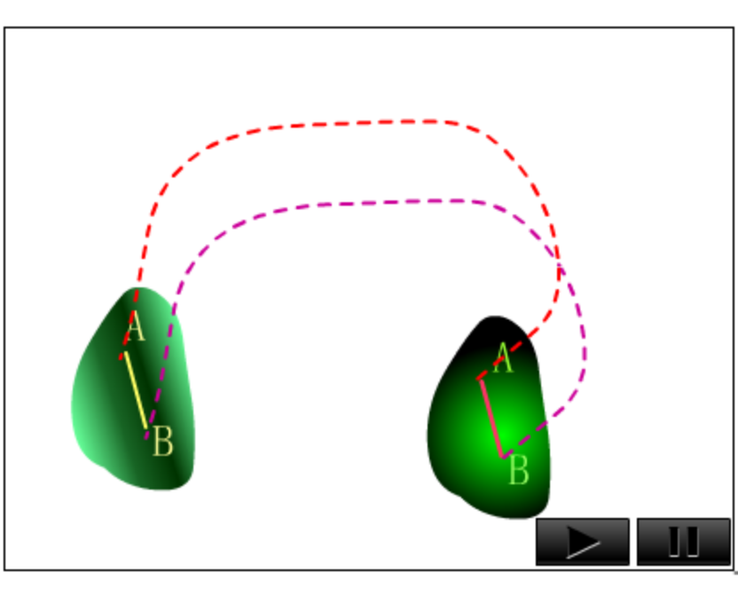
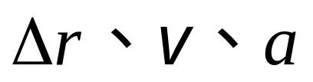
刚体的平动
平动：刚体中所有点的运动轨迹都保持完全相同，或者刚体内任意两点间的连线总是保持平行.
特点：各点运动状态一样，如： 等都相同．
刚体平动 质点运动
质心是平动刚体的代表

Slide 7
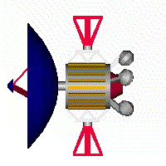
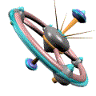
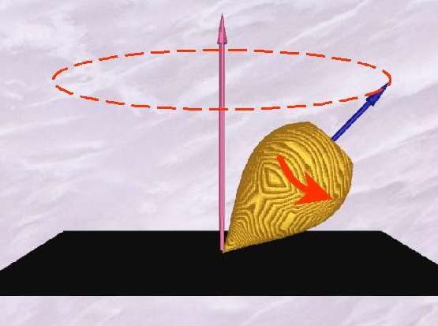
刚体的转动
刚体的各质元在运动中都绕一固定轴作圆周运动.
定轴转动
转动
定点转动(陀螺)
整个刚体绕一固定点转动.

Slide 8
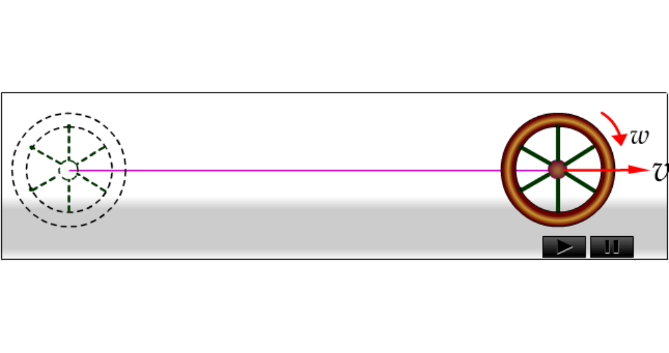
刚体的平面运动
刚体上各点的运动都平行于某一固定平面的运动.

Slide 9
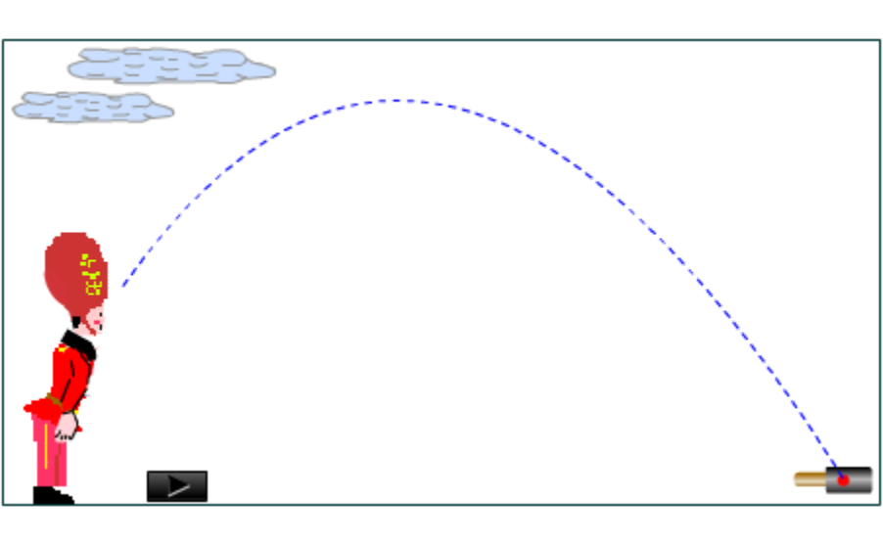
刚体的一般运动
一般运动可分解为以下两种刚体的基本运动：
随质心的平动
+
绕质心的转动
或
·
·
O
O
Δϕ

Slide 10
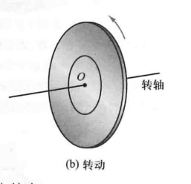
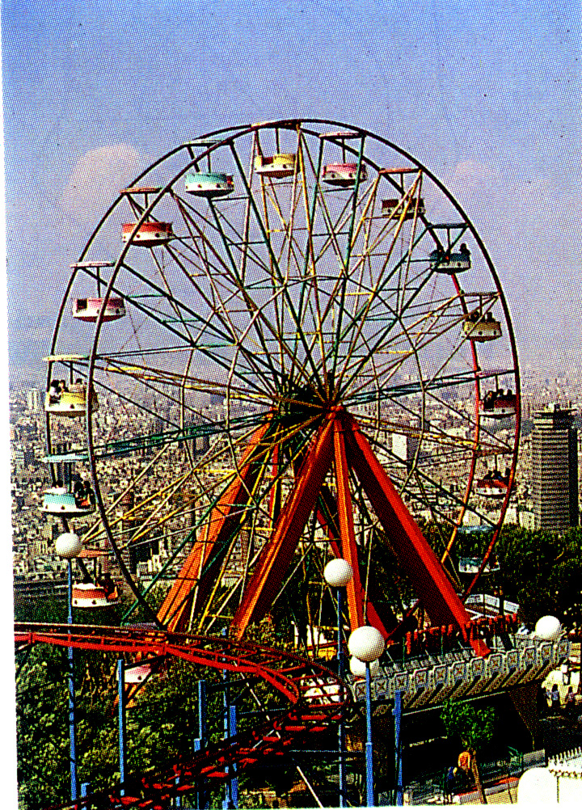
刚体的定轴转动
刚体上各点都绕同一转轴作不同半径的圆周运动，且在相同时间内转过相同的角度。

Slide 11
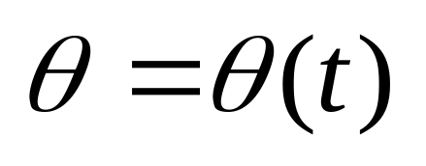




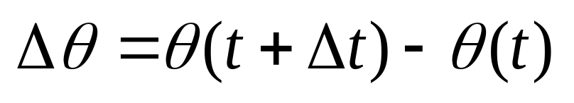
刚体定轴转动的描述
角坐标
约定
θ
>
沿逆时针方向转动
0
P′(t+Δ t)
.
O
Δθ
沿顺时针方向转动
θ
<
0
.
r
P(t)
角位移
x
参考轴

Slide 12

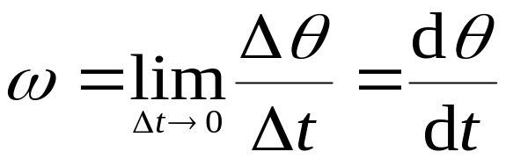





角速度矢量
角速度大小：
角速度方向：右手螺旋方向
沿瞬时轴，与转向成右手螺旋关系.
刚体定轴转动(一维转动)的转动方向可以用角速度的正、负来表示.

Slide 13
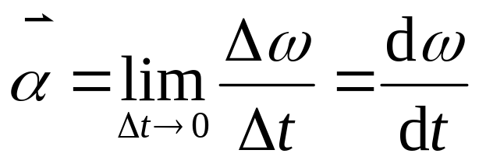
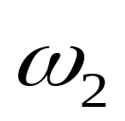
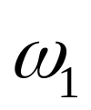


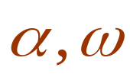
角加速度矢量
角加速度方向与 相同。
α
α
Δω > 0
Δω < 0
加速转动：
减速转动：
方向一致
方向相反

Slide 14
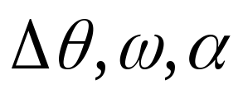
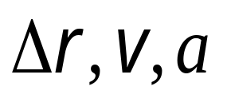



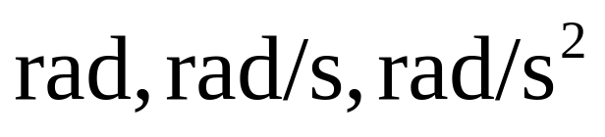
刚体定轴转动的特点
1） 每一质点均作圆周运动，其圆心都在转轴上，圆面为转动平面；
2） 任一质点运动角量 均相同，但线量 不同；
3） 运动描述仅需一个坐标.
θ
4) 转轴固定， 由矢量退化为标量 ；

Slide 15
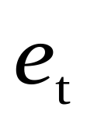
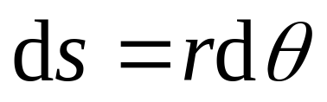
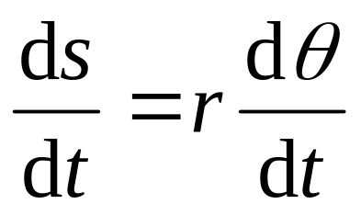





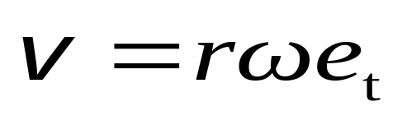
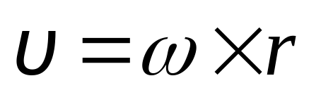
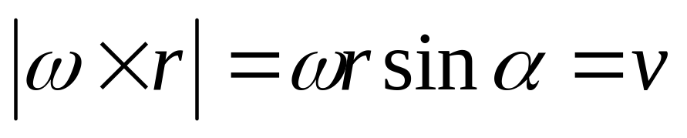
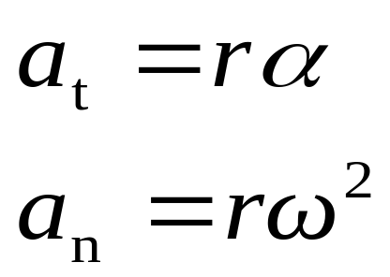
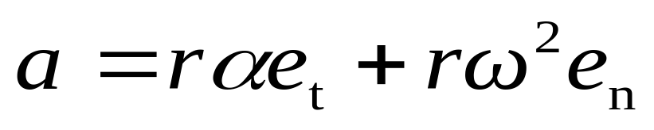
刚体定轴转动时角量与线量的关系
刚体上任意点都绕同一轴作圆周运动

Slide 16
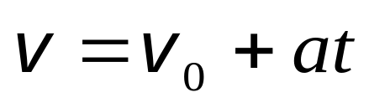
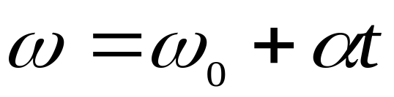
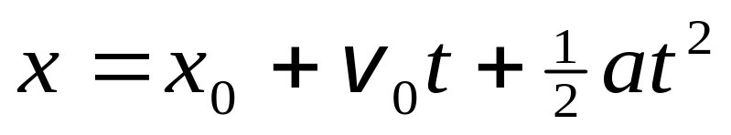
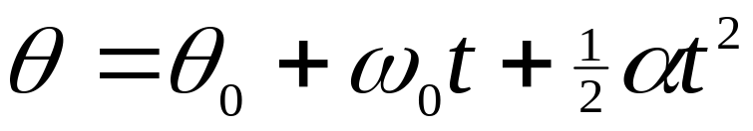
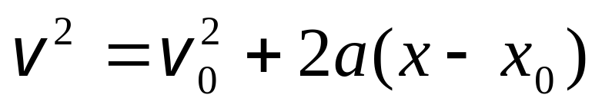
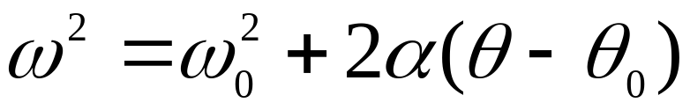
匀变速转动公式
当刚体绕定轴转动的角加速度为恒量时，刚体做
匀变速转动 .
刚体匀变速转动与质点匀变速直线运动公式对比
质点匀变速直线运动
刚体绕定轴作匀变速转动

Slide 17
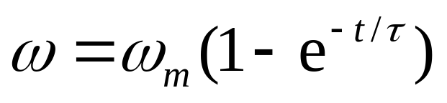
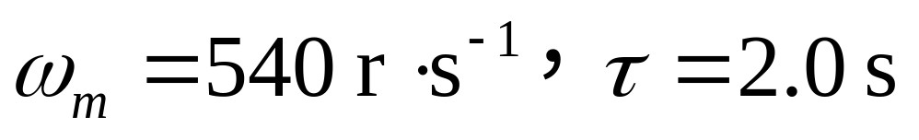
例1 在高速旋转的微型电动机里，有一圆柱形转子可绕垂直其横截面并通过中心的转轴旋转．开始起动时，角速度为零．起动后其转速随时间变化关系为： 式中 ．求：(1)t=6 s时电动机的转速．(2)起动后，电动机在 t=6 s时间内转过的圈数．(3)角加速度随时间变化的规律．
ω

Slide 18
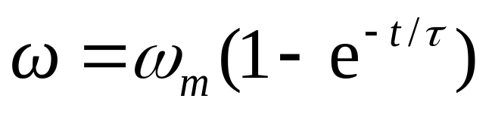
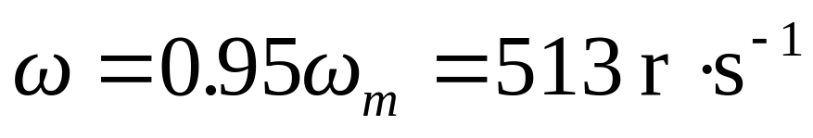
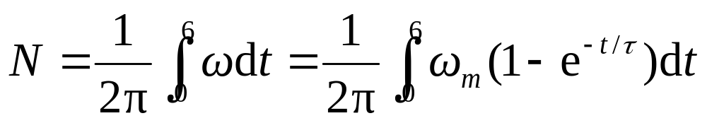
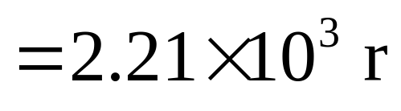
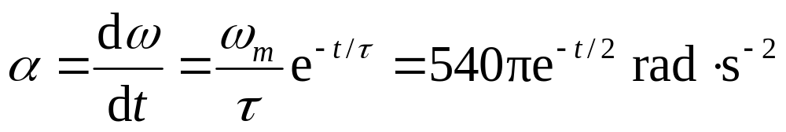
解 (1) 将 t=6 s 代入
(2) 电动机在6 s内转过的圈数为
(3) 电动机转动的角加速度为

Slide 19
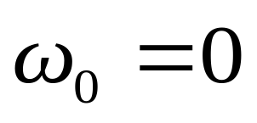
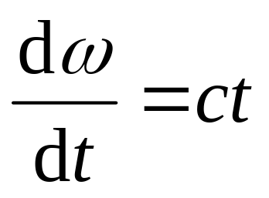

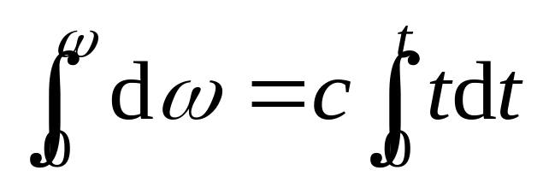
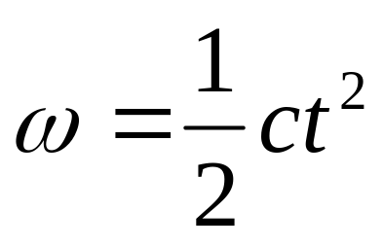
例2 在高速旋转圆柱形转子可绕垂直其横截面通过中心的轴转动．开始时，它的角速度 ，经300 s 后，其转速达到 18 000 r·min⁻¹ ．转子的角加速度与时间成正比．问在这段时间内，转子转过多少转？
解 令 ，即 ，积分
得

Slide 20
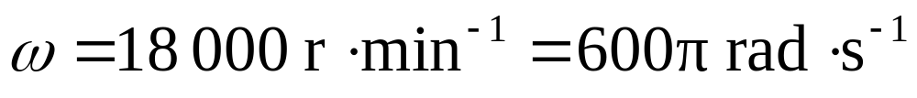
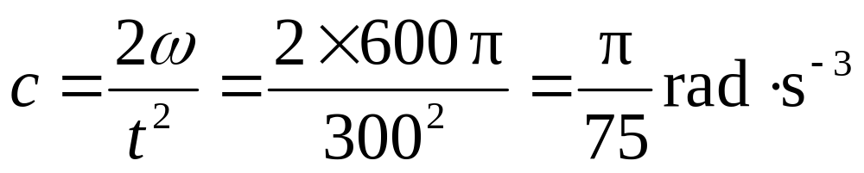
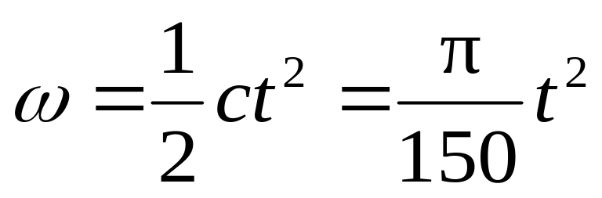
当 t =300 s 时

Slide 21
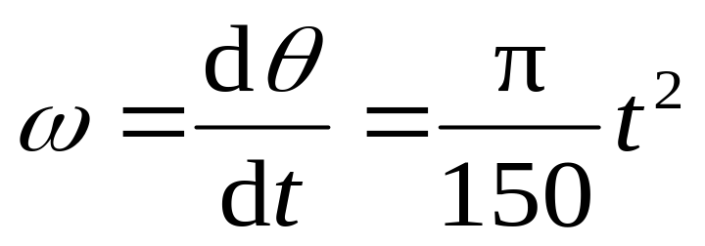
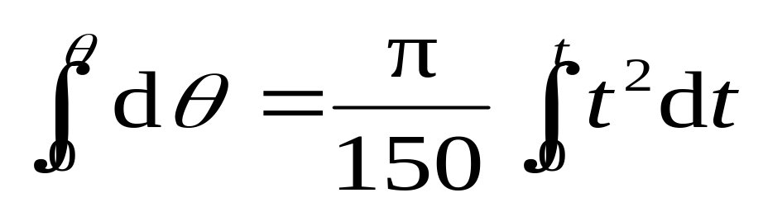
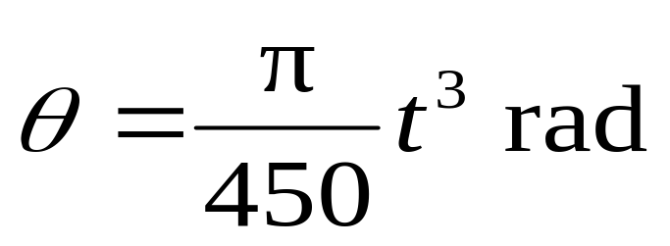

由
得
在 300 s 内转子转过的转数

Slide 22




有限大角位移相加时不满足交换律，不是矢量

